Slide 1
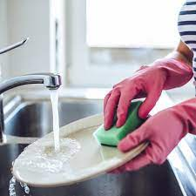
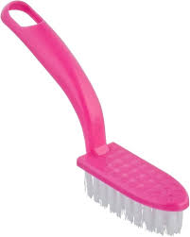
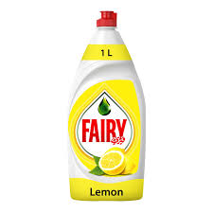
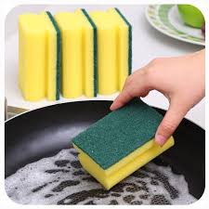
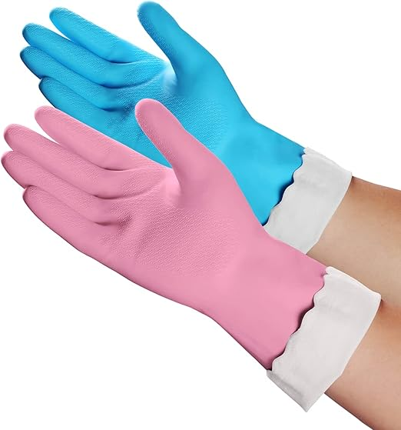
المعيار | المخرج | عنوان الدرس | الوحدة
ينظف الأجهزة والآلات ومعدات الطهي | ينظف الأجهزة والآلات ومعدات الطهي | الدرس رقم 23: تنظيف ادوات الطهي ( تطبيق عملي ) | ٌيظهر معرفة ومهارة في أساسيات الطهي
ان يتعرف الطالب علي ادوات تنظيف اواني الطهي اليدوي
صابون
اسفنج
فرشاة
قفازات مطبخ

Slide 2
المعيار | المخرج | عنوان الدرس | الوحدة
ينظف الأجهزة والآلات ومعدات الطهي | ينظف الأجهزة والآلات ومعدات الطهي | الدرس رقم 23: تنظيف ادوات الطهي ( تطبيق عملي ) | ٌيظهر معرفة ومهارة في أساسيات الطهي
ان يشير الطالب علي ادوات التنظيف اواني الطهي عند الطلب منه الاشارة علي الصورة المطلوبة ( صابون –سفنج –فرشاة – قفازات)
قفازات مطبخ
صابون
اسفنج
فرشاة

Slide 3
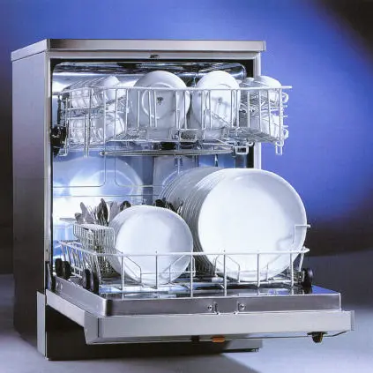
المعيار | المخرج | عنوان الدرس | الوحدة
ينظف الأجهزة والآلات ومعدات الطهي | ينظف الأجهزة والآلات ومعدات الطهي | الدرس رقم 23: تنظيف ادوات الطهي ( تطبيق عملي ) | ٌيظهر معرفة ومهارة في أساسيات الطهي
ان يتعرف الطالب علي غسالة تنظيف اواني الطهي

Slide 4
المعيار | المخرج | عنوان الدرس | الوحدة
ينظف الأجهزة والآلات ومعدات الطهي | ينظف الأجهزة والآلات ومعدات الطهي | الدرس رقم 23: تنظيف ادوات الطهي ( تطبيق عملي ) | ٌيظهر معرفة ومهارة في أساسيات الطهي
1-ان يشاهد الطالب فيدو طريقة غسل الاواني الطهي بطريقة صحيح
2- ان يطبق الطالب عملي غسل الاواني بمساعدة واشراف المدرب

